Slide 1
TẬP HUẤN
ĐÁNH GIÁ HỌC SINH TIỂU HỌC
THEO CHƯƠNG TRÌNH GDPT 2018
(Theo Thông tư số 27/2020/TT-BGDĐT ngày 04/9/2020)

Slide 2
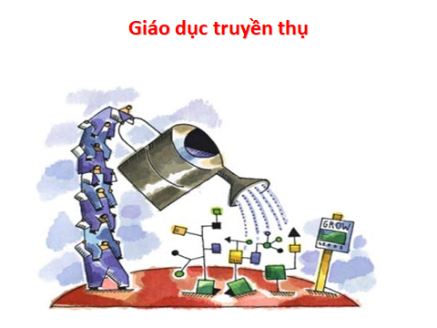
ĐỊNH HƯỚNG CHUNG VỀ PHƯƠNG PHÁP DẠY HỌC
QUÁ TRÌNH DẠY HỌC LÀ QUÁ TRÌNH
TỔ CHỨC CÁC HOẠT ĐỘNG HỌC TẬP CỦA HỌC SINH

Slide 3
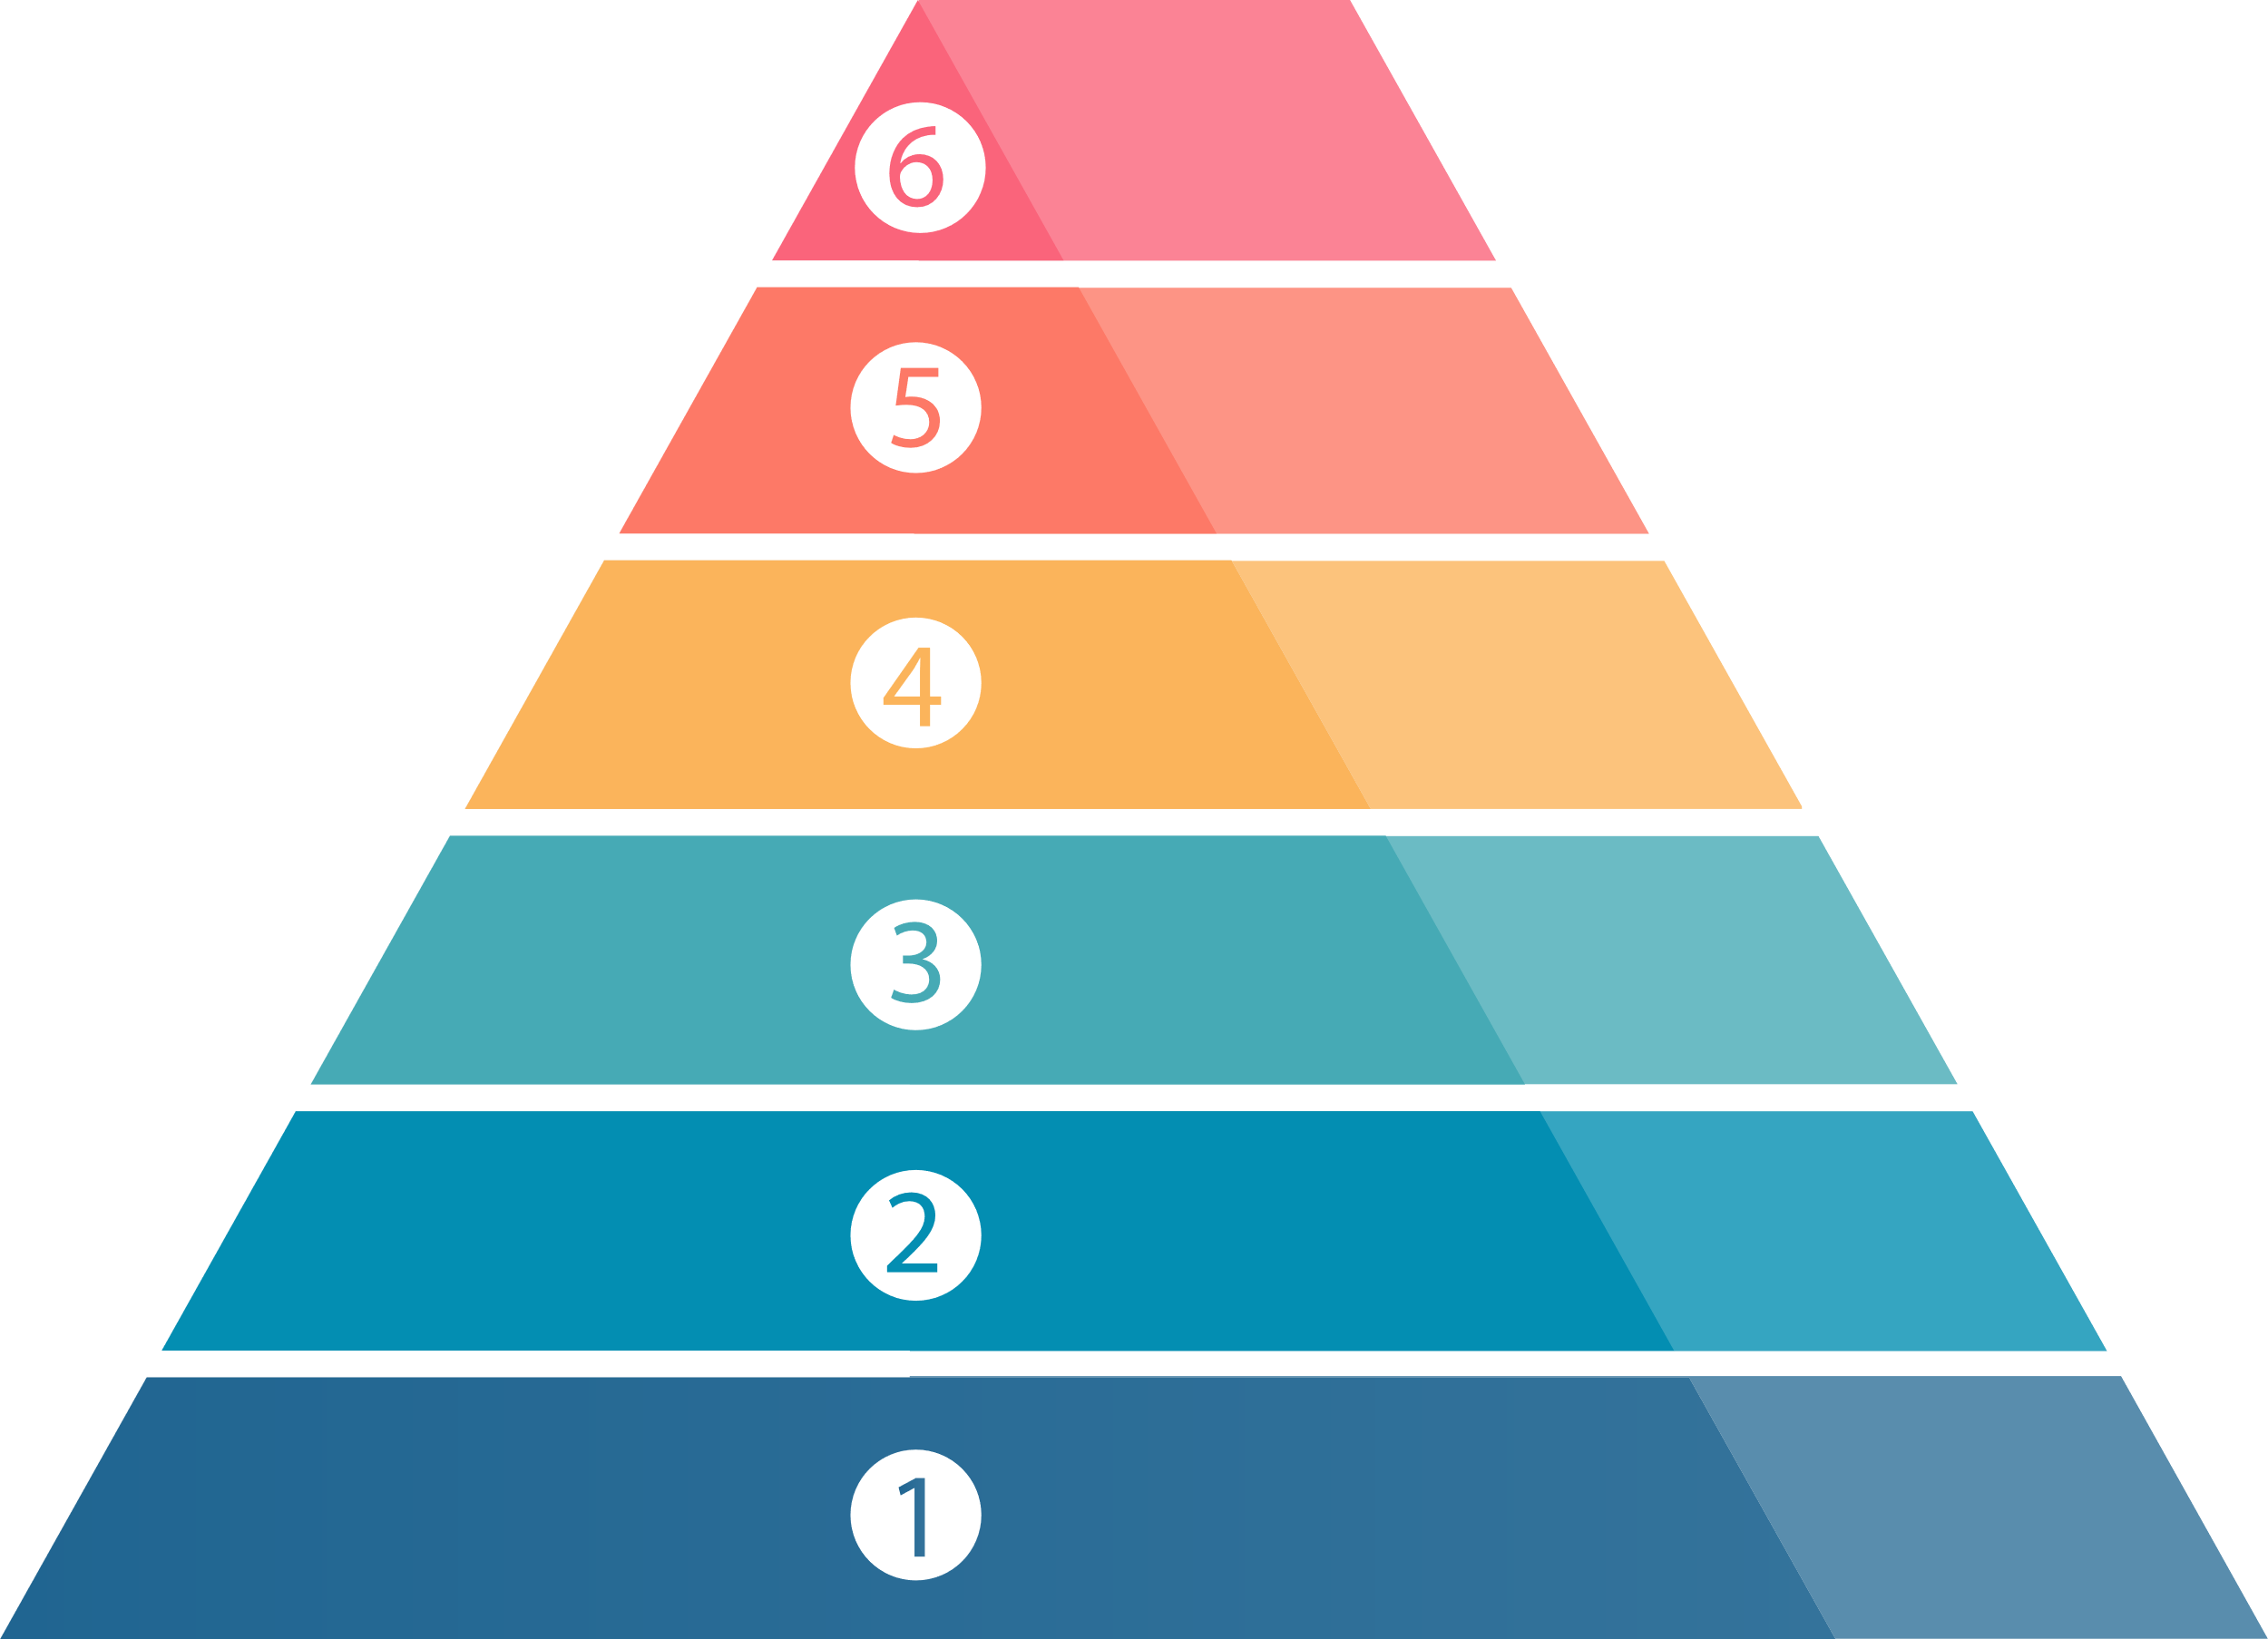
Thiết kế bài học phát triển phẩm chất – năng lực
SÁNG TẠO – VẬN DỤNG CAO
ĐÁNH GIÁ
PHÂN TÍCH, TỔNG HỢP
ÁP DỤNG
THÔNG HIỂU
GHI NHỚ
THANG ĐO NHẬN THỨC CỦA B. BLOOM

Slide 4
CÁC HOẠT ĐỘNG TỔ CHỨC DẠY HỌC PHÁT TRIỂN PHẨM CHẤT, NĂNG LỰC

Slide 5
Định hướng chung về phương pháp giáo dục trong CTGDPT tổng thể
Các môn học và hoạt động giáo dục trong nhà trường
áp dụng các PP tích cực hóa hoạt động của học sinh
VAI TRÒ CỦA GIÁO VIÊN
Tổ chức, hướng dẫn hoạt động cho học sinh
Tạo môi trường học tập thân thiện, tình huống có vấn đề
khuyến khích học sinh
Tích cực tham gia
vào hoạt động học tập
Tự phát hiện
kiến thức
Rèn luyện thói quen, khả năng tự học
Phát huy tiềm năng và kiến thức, kỹ năng đã tích lũy

Slide 6
Định hướng chung về phương pháp giáo dục trong CTGDPT tổng thể
Các hoạt động của học sinh bao gồm hoạt động khám phá vấn đề, hoạt động luyện tập và hoạt động thực hành
Ứng dụng những điều đã học để phát hiện và giải quyết những vấn đề có thực trong đời sống
Được thực hiện với sự hỗ trợ của thiết bị dạy học,
điều kiện thực tế tại các nhà trường và địa phương

Slide 7
Thông tư số 27/2020/TT-BGDĐT ngày 04/9/2020 BAN HÀNH QUY ĐỊNH ĐÁNH GIÁ HỌC SINH TIỂU HỌC
Hiệu lực thi hành từ
ngày 20/10/2020
4 chương
17 điều
01
02
03
04
Thực hiện theo
lộ trình
Thay thế dần các
TT30 và TT22

Slide 8
Điều 2: Lộ trình đánh giá:
Năm học 2020 - 2021
Năm học 2021 - 2022
Năm học 2022 - 2023
Năm học 2023 - 2024
Năm học 2024 - 2025
Đối với lớp 1
Đối với lớp 2
Đối với lớp 3
Đối với lớp 4
Đối với lớp 5

Slide 9
Điều 3: Mục đích đánh giá
Giúp GV
Điều chỉnh, đổi mới hình thức tổ chức, phương pháp giáo dục
Giúp HS
Tự nhận xét, tham gia nhận xét; tự học, tự điều chỉnh
Giúp CMHS
Tham gia đánh giá quá trình và kết quả; tích cực hợp tác
Giúp các tổ chức xã hội
Kịp thời chỉ đạo các hoạt động giáo dục
Nắm thông tin chính xác, khách quan, phát huy nguồn lực
Giúp cán bộ QLGD

Slide 10
Điều 5: Nội dung và phương pháp đánh giá
Phương pháp quan sát: sử dụng phiếu quan sát, bảng kiểm tra, nhật ký ghi chép lại các biểu hiện để sử dụng làm minh chứng.
a
Phương pháp đánh giá qua hồ sơ học tập, các sản phẩm, hoạt động của học sinh.
b
Phương pháp vấn đáp: Giáo viên trao đổi với học sinh thông qua việc hỏi - đáp để thu thập thông tin
c
Phương pháp kiểm tra viết: Giáo viên sử dụng các bài kiểm tra được thiết kế theo mức độ, yêu cầu cần đạt của chương trình
d

Slide 11
Điều 6: Đánh giá thường xuyên
TT 30 và TT22
TT 27
Chỉ dùng lời nói để chỉ ra cho học sinh biết được chỗ đúng, chưa đúng và cách sửa chữa;
Viết nhận xét vào vở hoặc sản phẩm học tập của học sinh khi cần thiết, có biện pháp cụ thể giúp đỡ kịp thời;
Căn cứ vào các biểu hiện về nhận thức, kĩ năng, thái độ của học sinh ở từng năng lực, phẩm chất để nhận xét, có biện pháp giúp đỡ kịp thời;
Học sinh được tự nhận xét và được tham gia nhận xét bạn, nhóm bạn về những biểu hiện của từng năng lực, phẩm chất để hoàn thiện bản thân;
Khuyến khích cha mẹ học sinh trao đổi, phối hợp với giáo viên động viên, giúp đỡ học sinh rèn luyện và phát triển năng lực, phẩm chất.
Giáo viên sử dụng linh hoạt, phù hợp các phương pháp đánh giá; căn cứ vào những biểu hiện về nhận thức, hành vi, thái độ của học sinh; đối chiếu với yêu cầu cần đạt của từng phẩm chất chủ yếu, năng lực cốt lõi theo Chương trình giáo dục phổ thông cấp tiểu học để nhận xét và có biện pháp giúp đỡ kịp thời.
Học sinh được tự nhận xét và được tham gia nhận xét bạn, nhóm bạn về những biểu hiện của từng phẩm chất chủ yếu, năng lực cốt lõi để hoàn thiện bản thân.
Cha mẹ học sinh trao đổi, phối hợp với giáo viên động viên, giúp đỡ học sinh rèn luyện và phát triển từng phẩm chất chủ yếu, năng lực cốt lõi.

Slide 12
Điều 7: Đánh giá định kỳ
Về học tập
TT30 và TT22
Dựa vào quá trình đánh giá thường xuyên và chuẩn kiến thức, kĩ năng mà không xem xét biểu hiện cụ thể và các thành phần năng lực của môn học.
Chữ
TT27
Dựa vào quá trình đánh giá thường xuyên và yêu cầu cần đạt, biểu hiện cụ thể về các thành phần năng lực của từng môn học, hoạt động giáo dục
Hoàn thành tốt
Hoàn thành
Chưa hoàn thành

Slide 13
Điều 7: Đánh giá định kỳ
TT30 và TT22
TT27
Chữ
Mức 1: nhận biết
Kiểm tra
định kỳ
Mức 1: Nhận biết
Mức 2: hiểu
Mức 2: Kết nối
Mức 3: vận dụng 1
Mức 3: Vận dụng
Mức 4: vận dụng 2
Cho điểm theo thang 10 điểm, không cho điểm 0, không cho điểm thập phân và được trả lại cho học sinh.
Cho điểm theo thang điểm 10, không cho điểm thập phân và được trả lại cho học sinh.

Slide 14
Điều 7: Đánh giá định kỳ
TT30 và TT22
Giáo viên chủ nhiệm căn cứ vào các biểu hiện liên quan đến nhận thức, kĩ năng, thái độ trong quá trình đánh giá thường xuyên về sự hình thành và phát triển từng năng lực, phẩm chất của mỗi học sinh.
TT27
Giáo viên chủ nhiệm phối hợp với các giáo viên dạy cùng lớp, thông qua các nhận xét, các biểu hiện trong quá trình đánh giá thường xuyên về sự hình thành và phát triển từng phẩm chất chủ yếu, năng lực cốt lõi
Sự hình thành
phẩm chất, năng lực
Chữ
Tốt
Đạt
Cần cố gắng

Slide 15
Điều 9. Tổng hợp đánh giá kết quả giáo dục
01
Hoàn thành xuất sắc
(9 trở lên)
02
Hoàn thành tốt
(7 trở lên)
03
Hoàn thành
(5 trở lên)
04
Chưa hoàn thành

Slide 16
Điều 11: Xét hoàn thành chương trình lớp học, hoàn thành chương trình tiểu học
Đối với học sinh đã được hướng dẫn, giúp đỡ mà vẫn chưa đủ điều kiện hoàn thành chương trình lớp học, tùy theo mức độ chưa hoàn thành ở các môn học, hoạt động giáo dục, mức độ hình thành và phát triển một số phẩm chất, năng lực, giáo viên lập danh sách báo cáo hiệu trưởng để tổ chức kiểm tra, đánh giá và xem xét, quyết định việc được lên lớp hoặc chưa được lên lớp.

Slide 17
Điều 12: Khen thưởng
HS Xuất sắc
Kết quả giáo dục đạt mức Hoàn thành tốt, đồng thời có thành tích xuất sắc một môn học hoặc có tiến bộ rõ rệt ít nhất một phẩm chất, năng lực; được tập thể lớp công nhận.
Kết quả giáo dục đạt mức Hoàn thành xuất sắc
HS Tiêu biểu
Thư khen
Khen thưởng đột xuất
Cấp trên khen thưởng
Học sinh có thành tích đột xuất trong năm học
Học sinh có thành tích đặc biệt được nhà trường xem xét, đề nghị cấp trên khen thưởng

Slide 18
Điều 14: Trách nhiệm của sở Giáo dục và Đào tạo, Phòng Giáo dục và Đào tạo
1. Sở Giáo dục và Đào tạo chịu trách nhiệm:
a) Chỉ đạo Phòng Giáo dục và Đào tạo tổ chức thực hiện đánh giá học sinh tiểu học trên địa bàn.
b) Hướng dẫn sử dụng hồ sơ đánh giá, Học bạ của học sinh trong trường hợp triển khai hồ sơ đánh giá, Học bạ điện tử.

Slide 19
Xin cảm ơn!

